Slide 1

Mardi 29 Janvier 2019
RVP 1 - v1.1
GAMEIRO Nicolas
TANCHON Paco
CORPECHOT Pierre-Alexis
DE LONGCAMP Erwan
PRORIOL Maxime

Slide 2
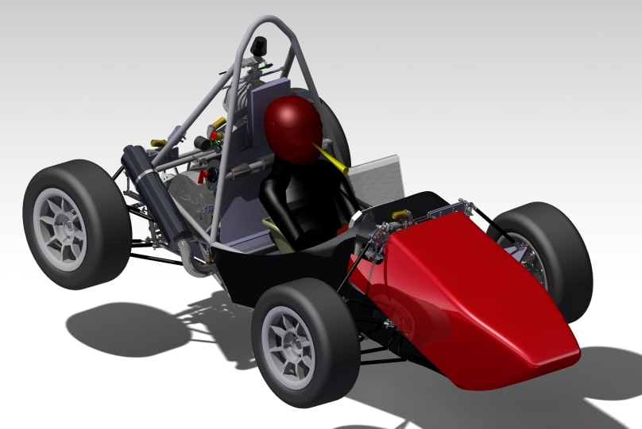
Sommaire| RVP1 : PAi 255
1. Présentation du Formula Student
2. Bilan de la conception détaillée
2.1 Calcul des cas de charges
2.2 Roue équipée
2.3 Suspension
2.4 Barre anti roulis
2.5 Système de freinage
3. Phase de Fabrication
4. Bilan Gestion de projet
5. Conclusion

Slide 3
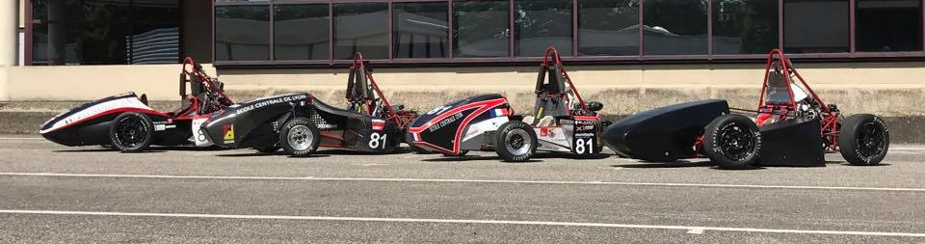
Présentation de l’EPSA| Contexte
Association centralienne à but pédagogique

Slide 4
Présentation de l’EPSA| Quelques chiffres
44 élèves-ingénieurs de 1er , 2e et 3e année
2 projets sur 2 ans
Près de 145 000€ de budget
Participation à des compétitions internationales
5 Partenaires pédagogiques (~30 élèves ), 35 sponsors industriels

Slide 5
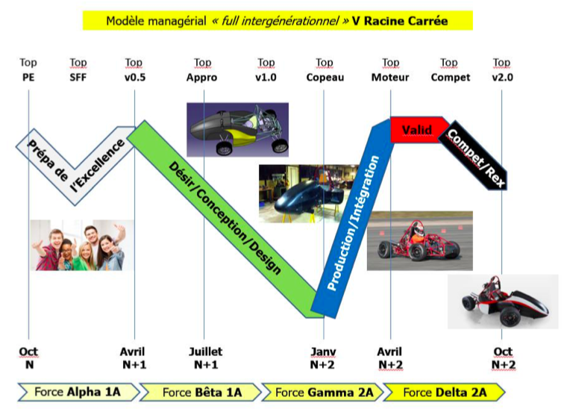
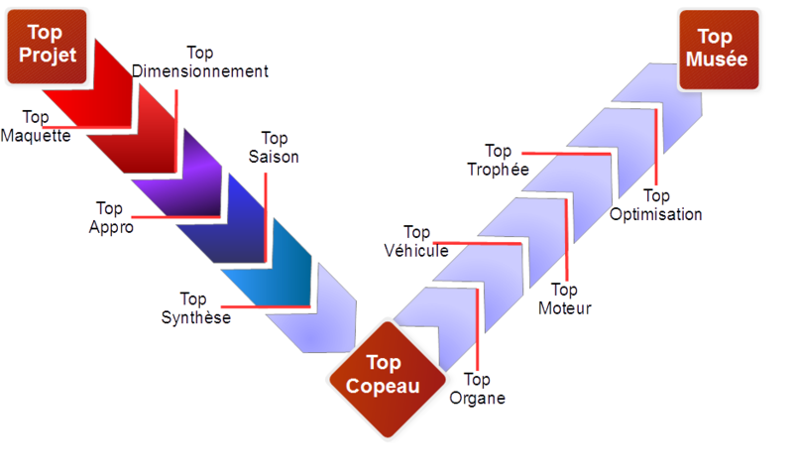
Présentation de l’EPSA| Modèle managérial
Enjeux : Exploitation de 15000 heures/homme chaque année
Transmission de connaissances, formation continue
Optimus
2018
Optimus
2019
Vulcanix
2017-2018

Slide 6
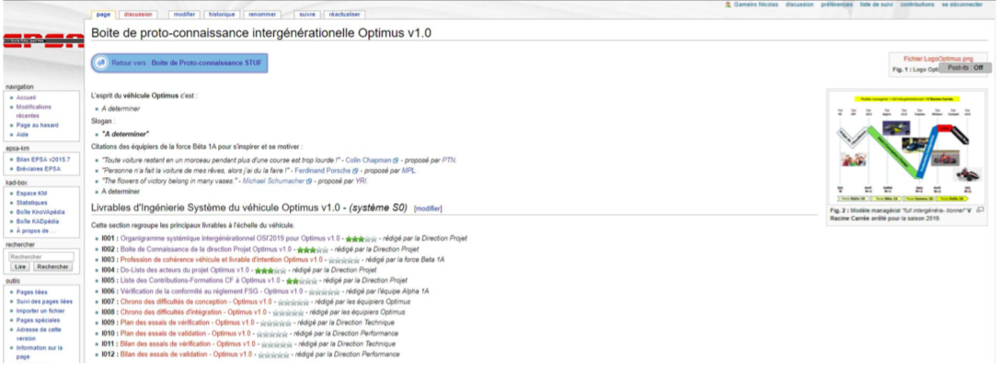
Présentation de l’EPSA| Transmission de connaissances
Enjeux : Progression de l’écurie annuelle
15 à 20 livrables techniques par Sous-système du véhicule
La boîte de proto-connaissances Epsabox

Slide 7
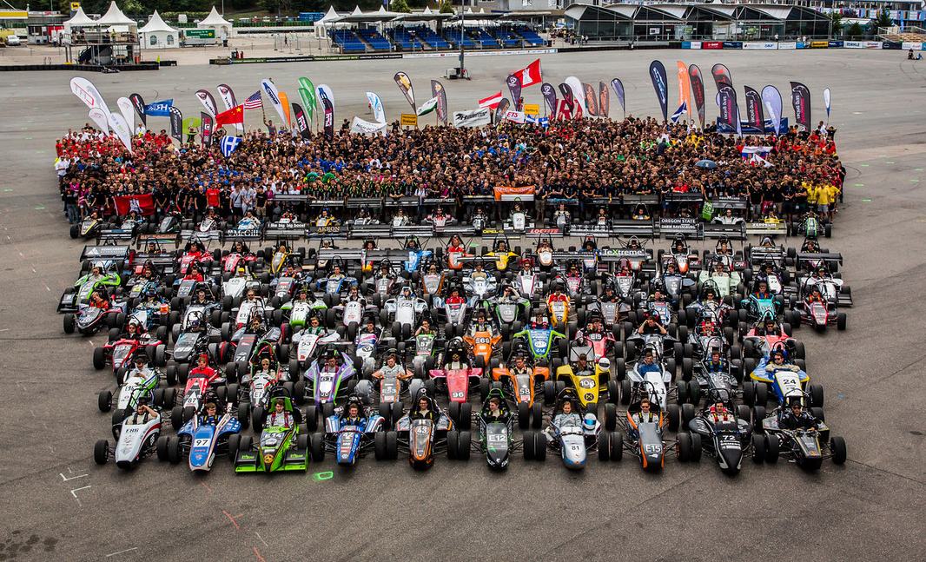
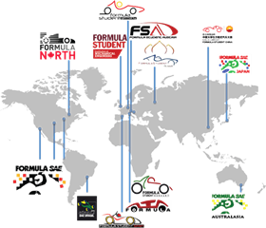
Présentation du Formula Student| Contexte
Commanditaire : Ecurie Piston Sport Auto
Objectif : Participer à une compétition mondiale, le Formula Student.

Slide 8
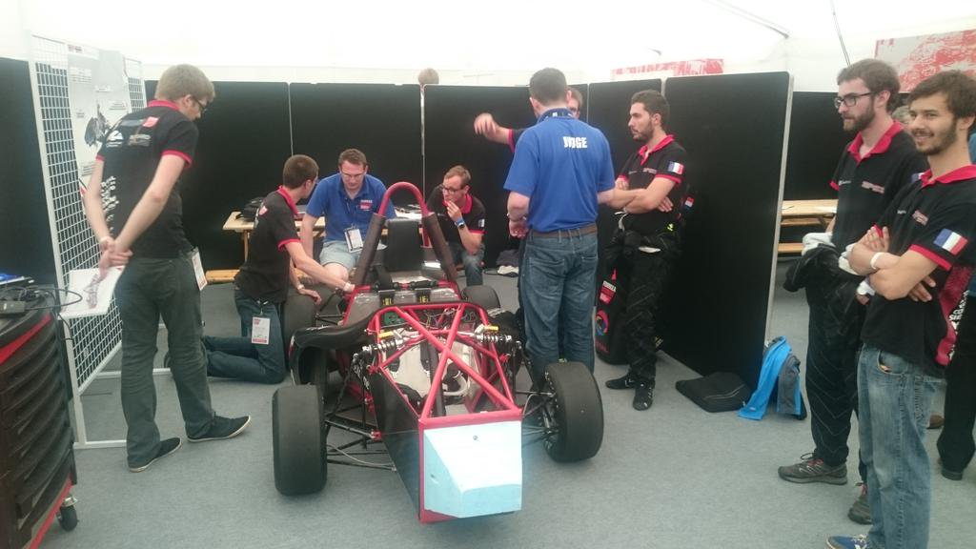
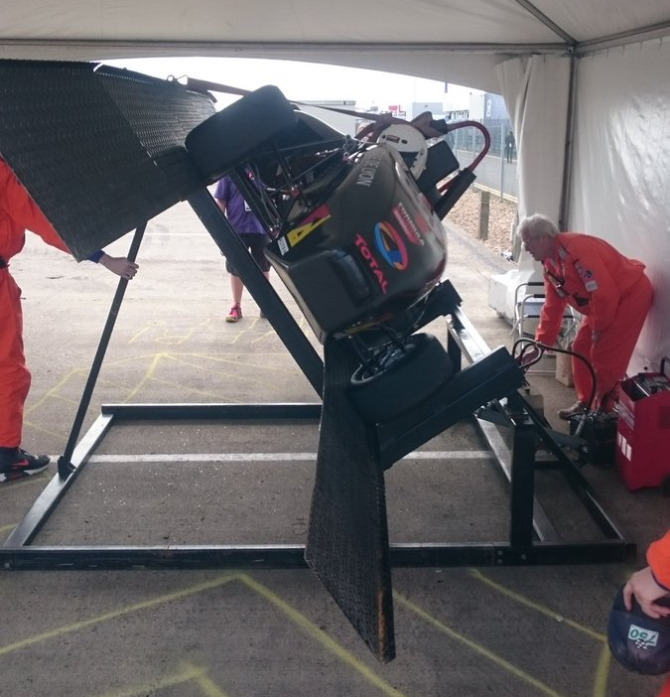
Présentation du Formula Student| Les épreuves
Épreuves statiques
Inspection technique
Cost
Business Plan
Design

Slide 9
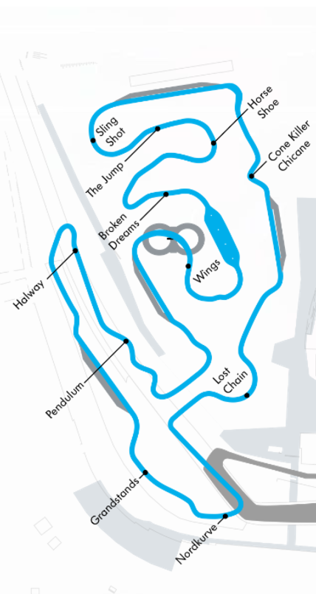
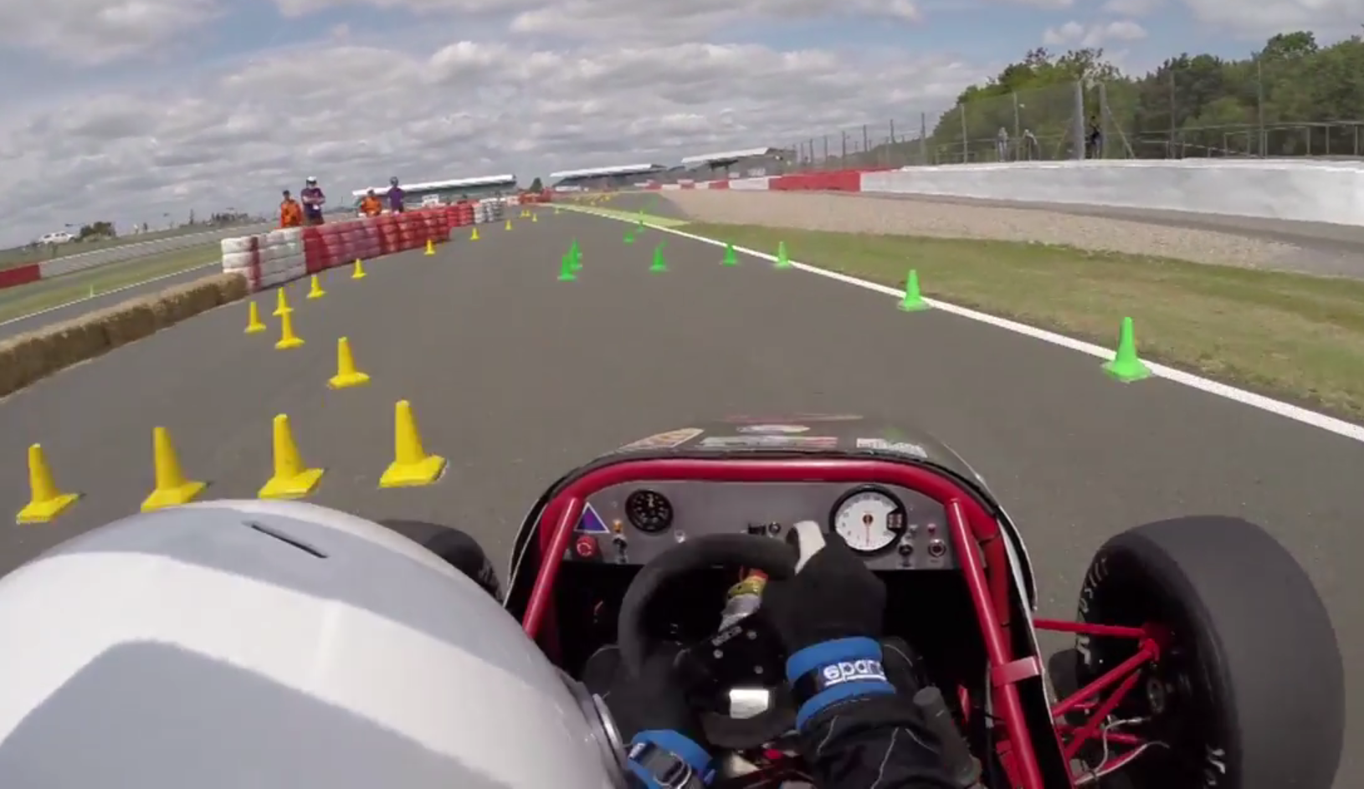
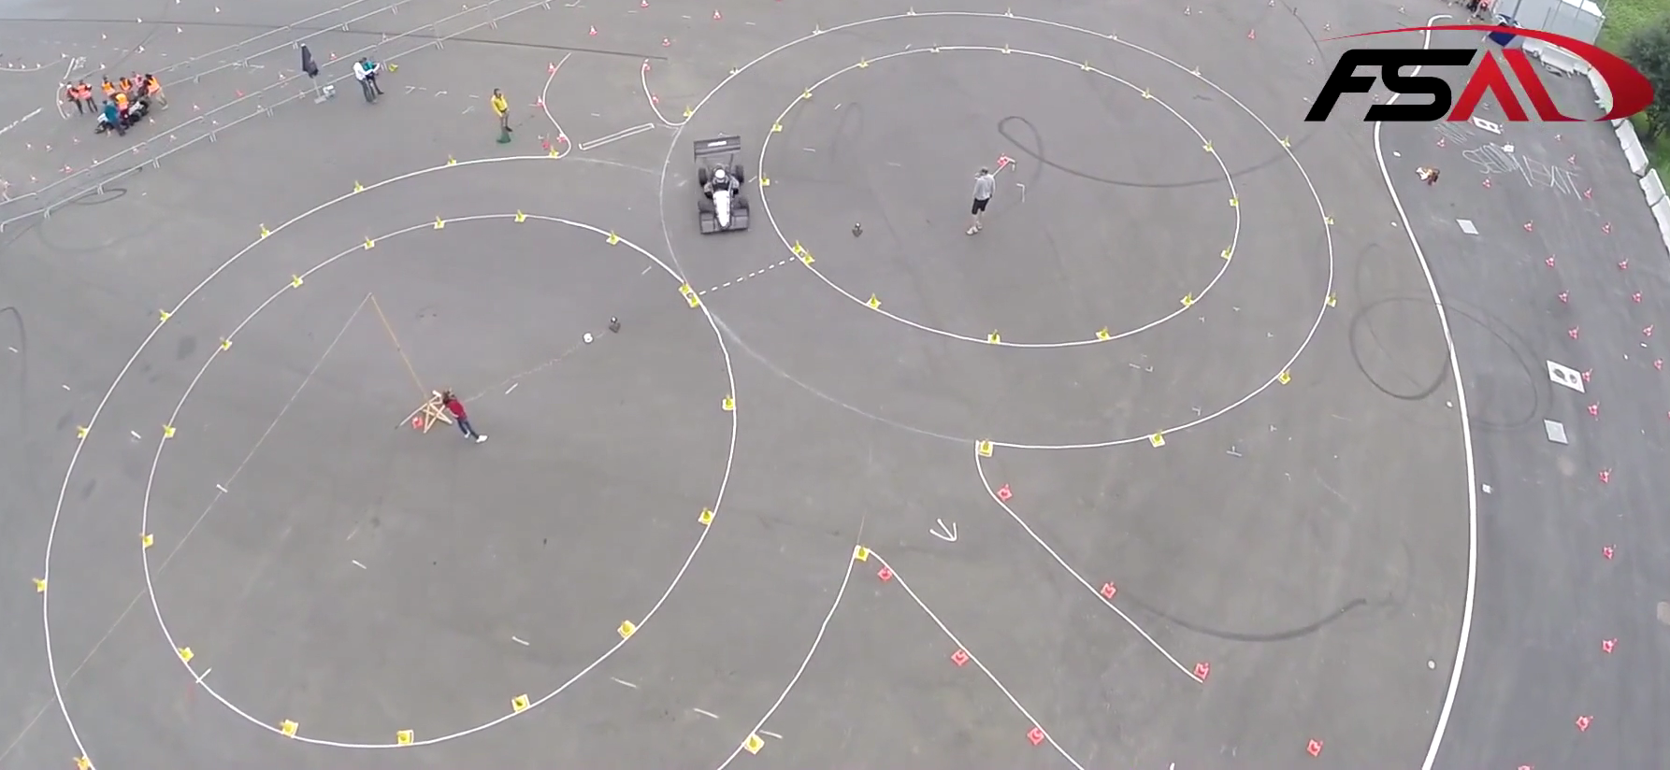
Présentation du Formula Student| Les épreuves
Epreuves dynamiques
Accélération
Skid-pad
Autocross
Endurance
Efficiency

Slide 10
Présentation du Formula Student| Les Objectifs
Objectif : Réaliser un top 15 à la compétition FSATA (Italie)
→ Réaliser un score de 500pts sur 1000 disponibles
→ Traduction en objectifs de temps/épreuve
Épreuve | Temps
Accélération sur 75m | 4.1 s
Skid-pad (cercle de 15m de diamètre) | 5.2 s
Autocross (un tour de circuit, environ 1 km) | 63 s
Endurance (28 tours de circuit) | 1700 s
Efficiency (consommation pour l’endurance) | 20L/100 km

Slide 11
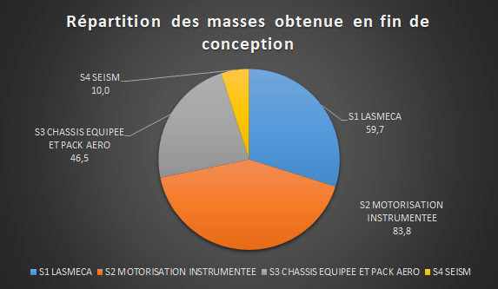
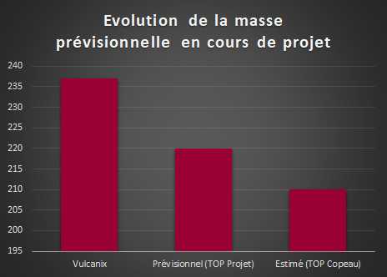
Présentation du Formula Student| Transcription des objectifs
Critère (cible) | Cible (avant projet) | Fin de conception
Masse | 220kg | 210kg
Puissance | 88ch @12500rpm | 85-90ch
Roll gradient | 1,3 degre/g | -
Répartition des masses | 50/50 | -
Hauteur du Centre de gravité | < 330 mm | 325 mm
Vulcanix | Masse
Gain LAS | -11,8kg
Gain Châssis | -6kg
Gain Carrosserie | -9.2kg
Gain Motorisation | -1.8kg
Gain BAR | +1.9kg
Masse Optimus | 210kg

Slide 12




2. Bilan Conception détaillée| Retour sur la conception préliminaire
Définition du besoin
Réalisation des cahiers des charges
Choix des matériaux et process de fabrication
Premiers dimensionnements

Slide 13
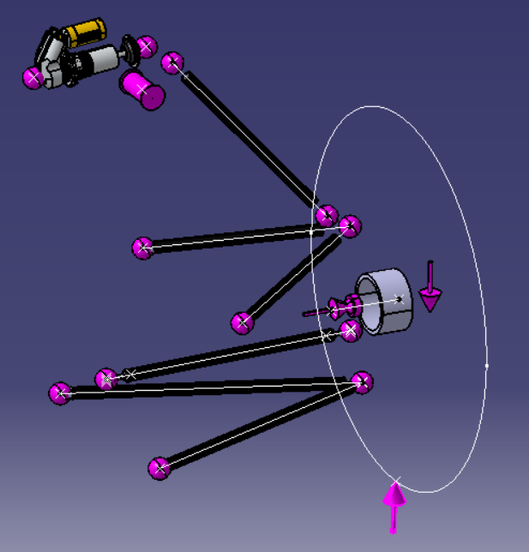
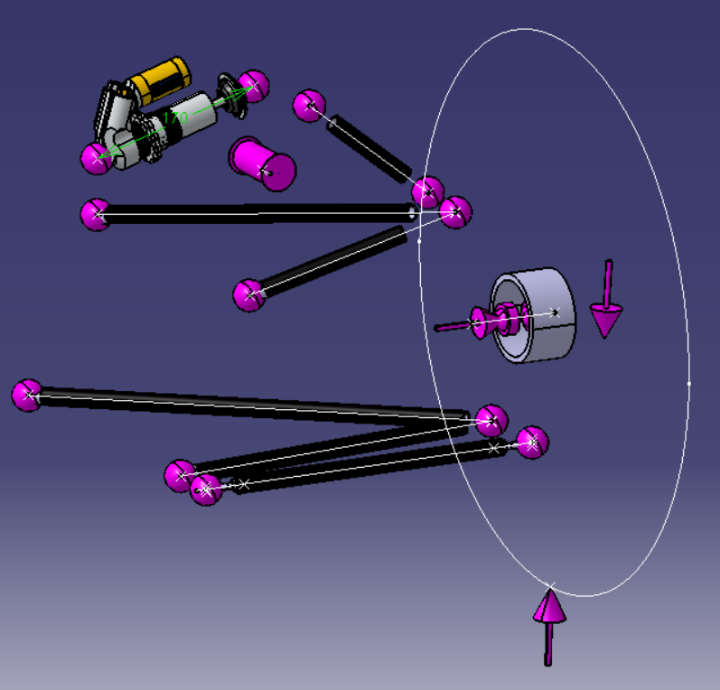

2. Bilan Conception détaillée| Cas de charges
Objectif: Connaître les efforts dans la liaison au sol
Cas de charges étudiés et hypothèses utilisées:
Symétrie par rapport à l’axe de la voiture
Freinage 2G
Accélération 0,5G
Bump 3G
Evolution du coefficient d’adhérence AV/AR
Courbe gauche & droite 2G
Combinaison des deux hypothèses précédentes
Courbe +Freinage gauche & droit 1G
Train avant côté droit
Train arrière côté droit

Slide 14
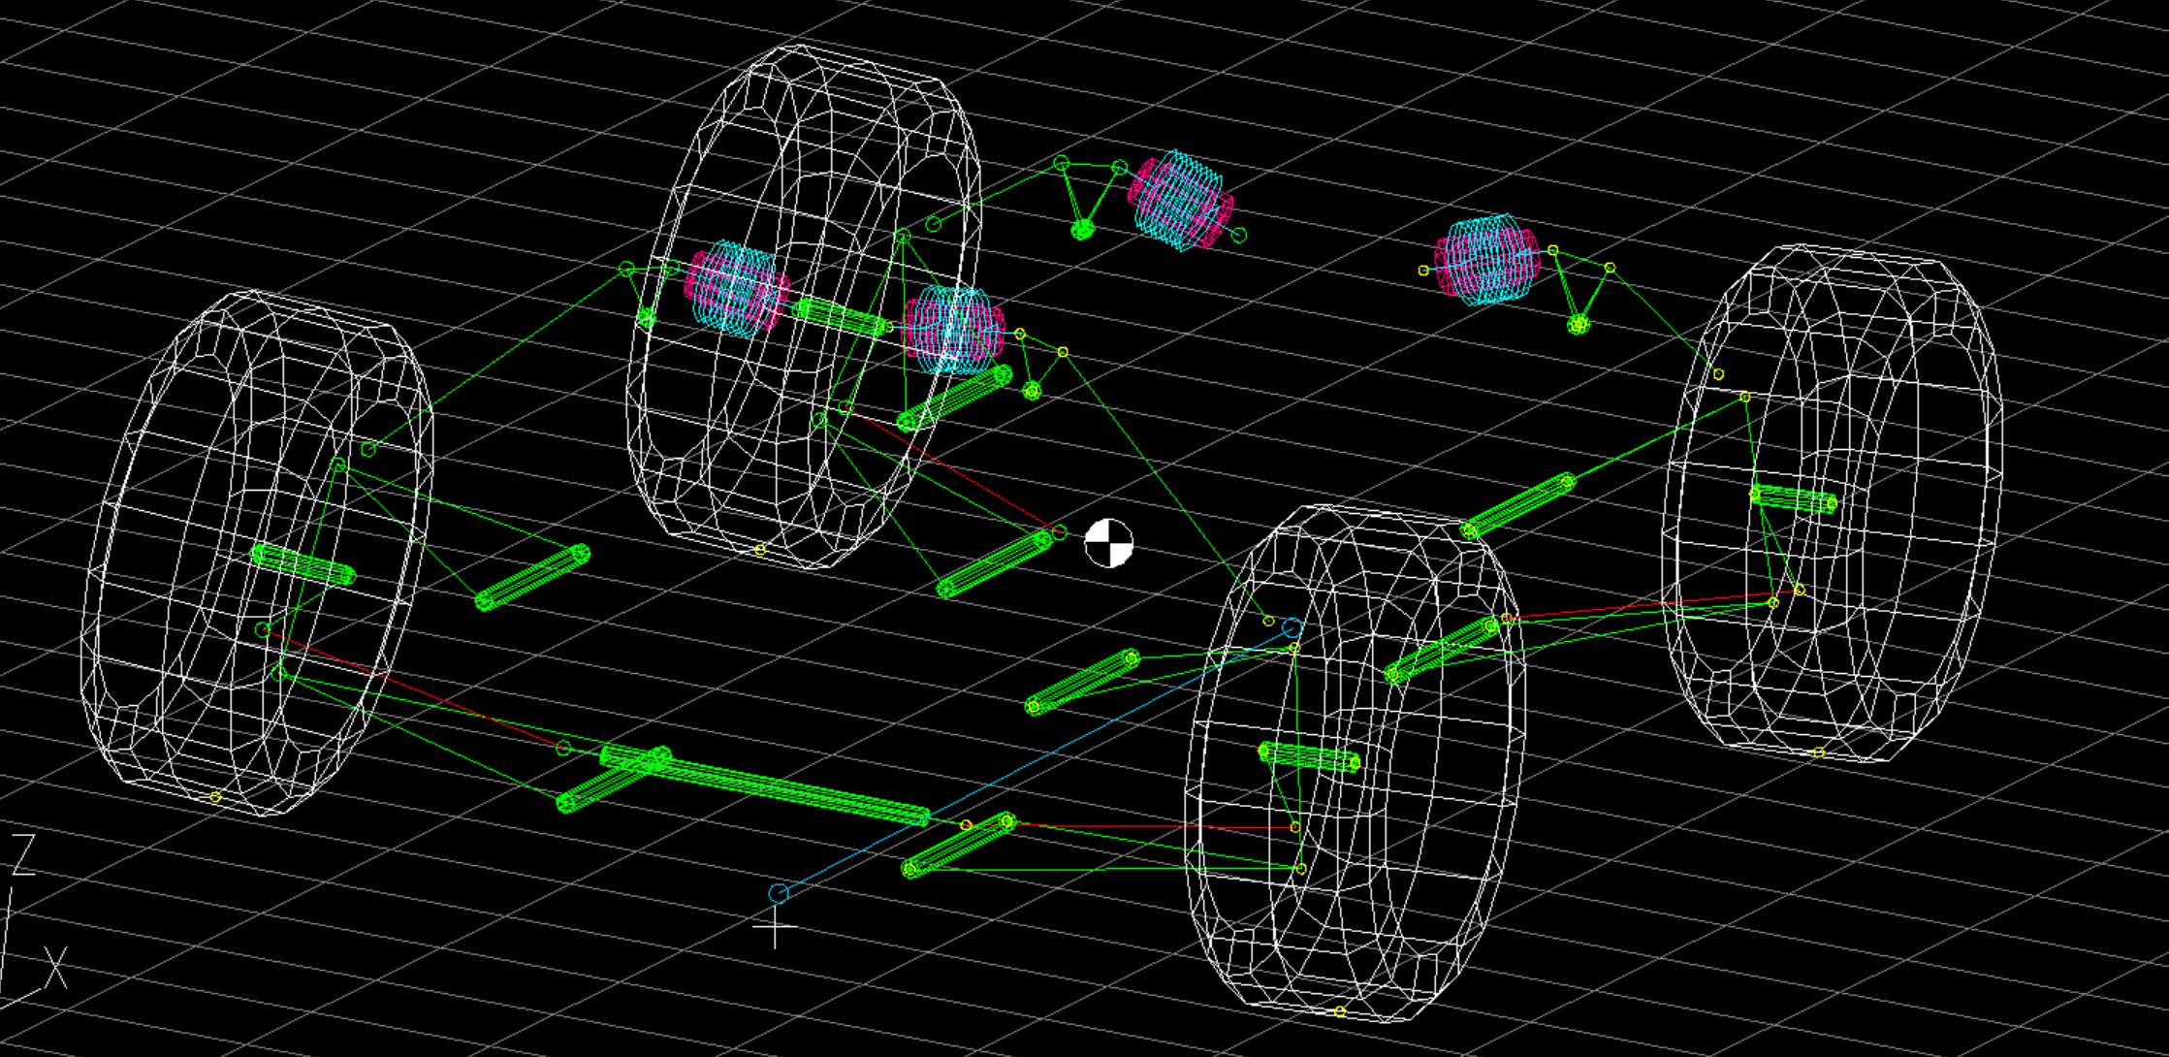
2. Bilan Conception détaillée| Suspensions
Choix des points de la liaison au sol :
Respecter le règlement
Garantir une bonne tenue de route (Etude carrossage, motion ratio …)
Etude de la dynamique du véhicule sous le logiciel Lotus.

Slide 15
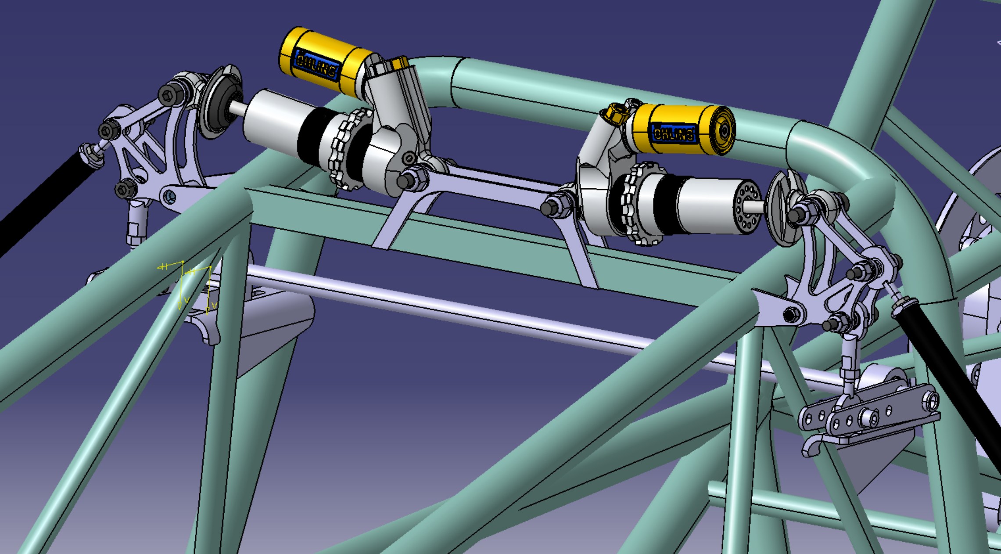
2. Bilan Conception détaillée| Suspensions
Objectif principal pour cette année :
→ Intégrer une barre anti-roulis à l’avant et à l’arrière du véhicule.
Nécessité de penser les suspensions avec la barre anti-roulis.
Problèmes rencontrés :
Collisions avec le châssis, les triangles de suspensions, la direction …
Architecture haute à l’avant et arrière.
Barre anti-roulis arrière passant entre la chaîne du différentiel.

Slide 16
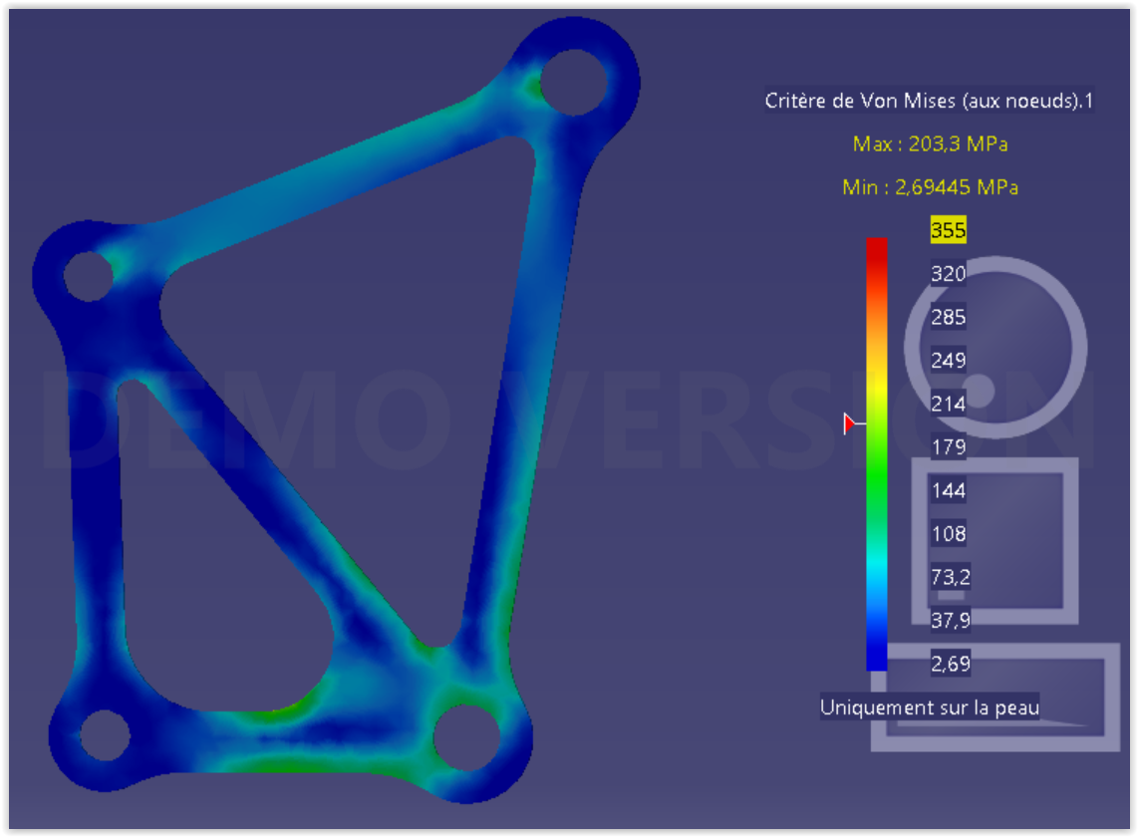
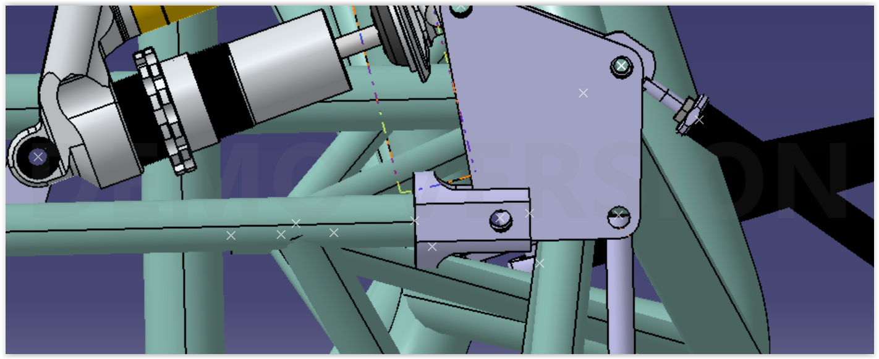
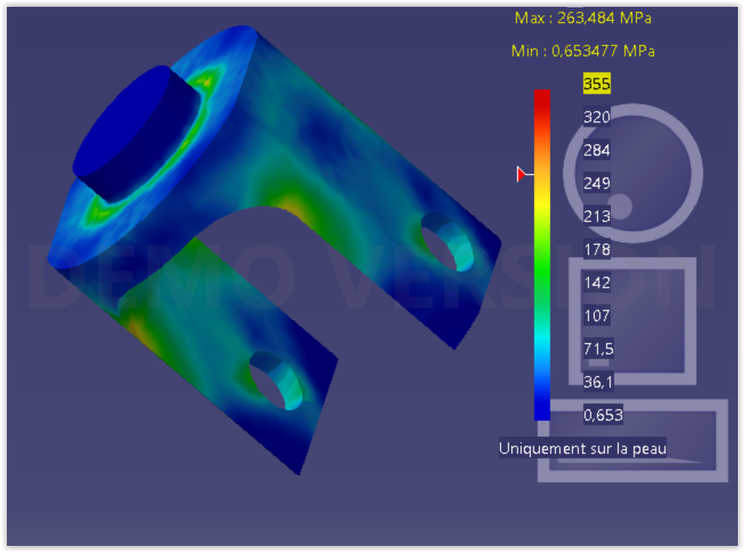
2. Bilan Conception détaillée| Suspensions
Conception des basculeurs et des chapes de fixations.
→ Transmettre le mouvement des roues aux amortisseurs.
Dimensionnement éléments finis Catia V5
1ère étape du cycle en V

Slide 17
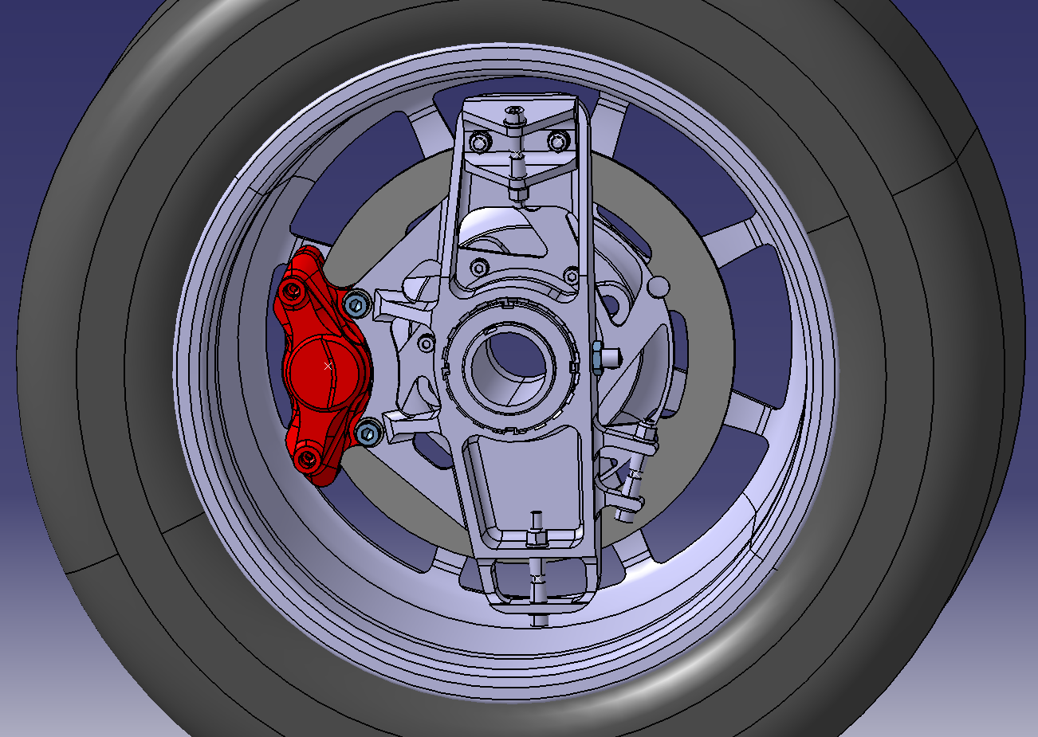
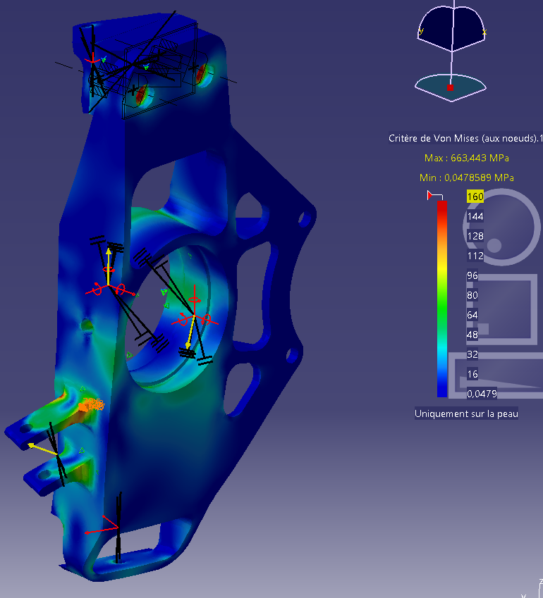
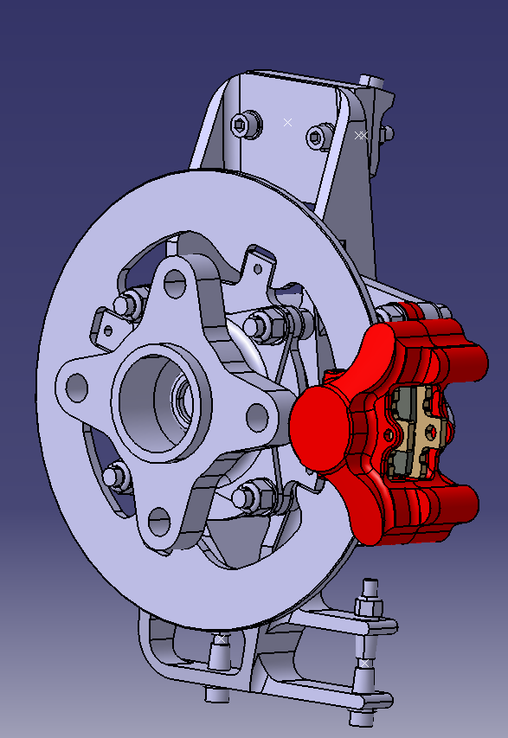
2. Bilan Conception détaillée| Roue équipée
Objectif : Gain de masse par rapport au design du précédent véhicule
→ Pièces en Alu 7075 T6 ou 2017 A T4.
→ Gain de 8.5 kg sur les 4 roues.

Slide 18
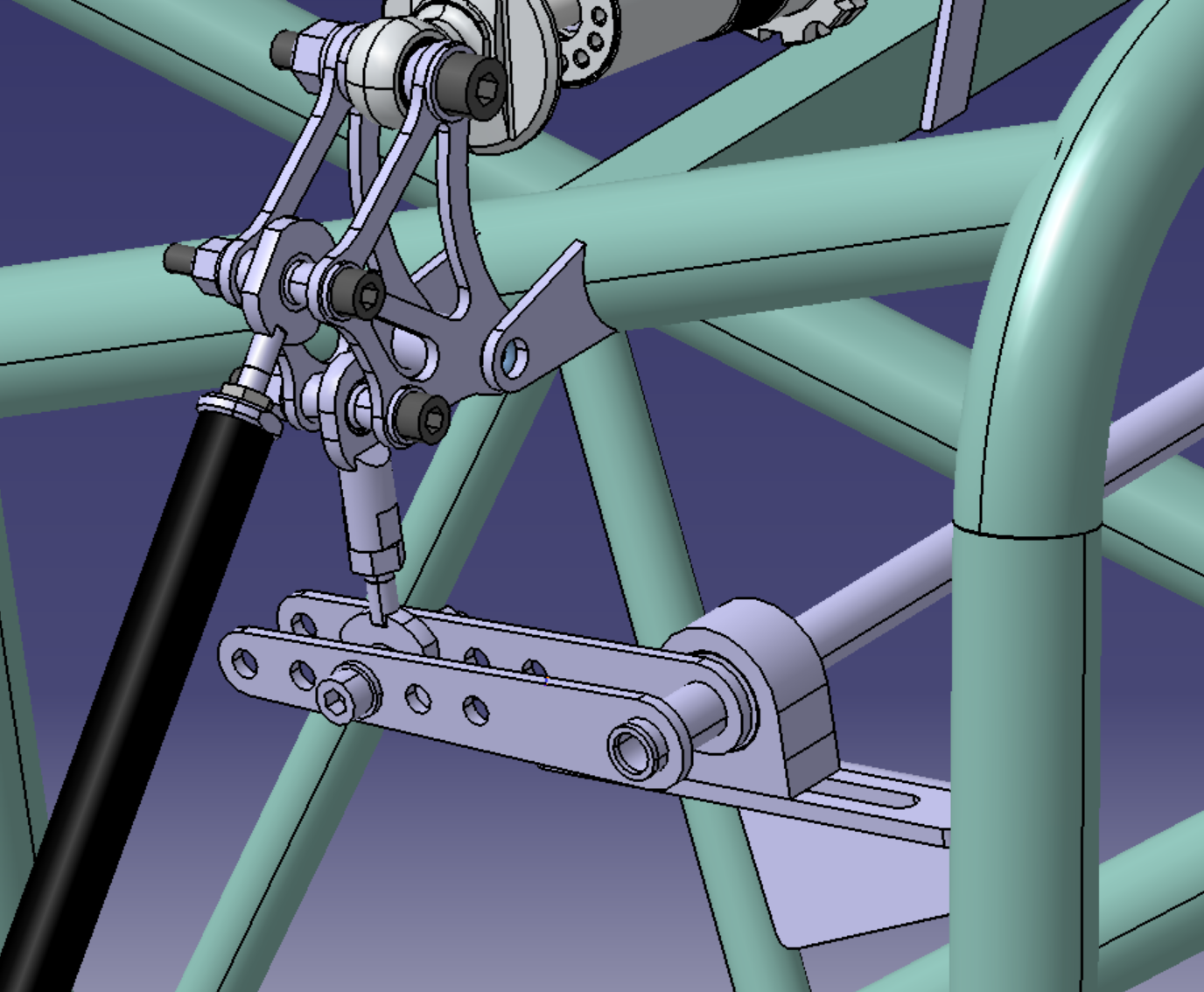
2. Bilan Conception détaillée| Barre anti roulis
Système non présent sur la plupart des véhicules EPSA → peu d’expérience
Intégration d’un pivot coulissant sur rail
→ évite des efforts transversaux dans le basculeur
→ chapes assez lourdes
Présence de rotule pour réaliser le pivot
→ apporte du rotulage donc compense les défauts de production
→ Lourds par rapport à des coussinets en polyamide PTFE

Slide 19
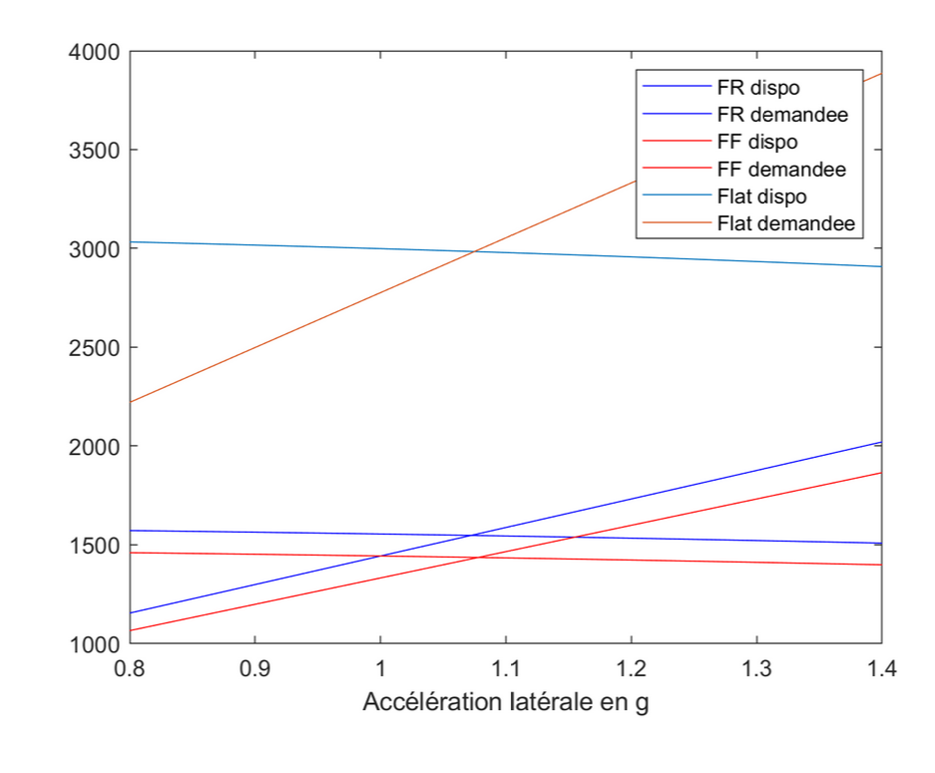
2. Bilan Conception détaillée| Barre anti roulis
Modèle Matlab : optimisation de l’adhérence
Réglable : survireur/sous vireur
Roll gradient

Slide 20
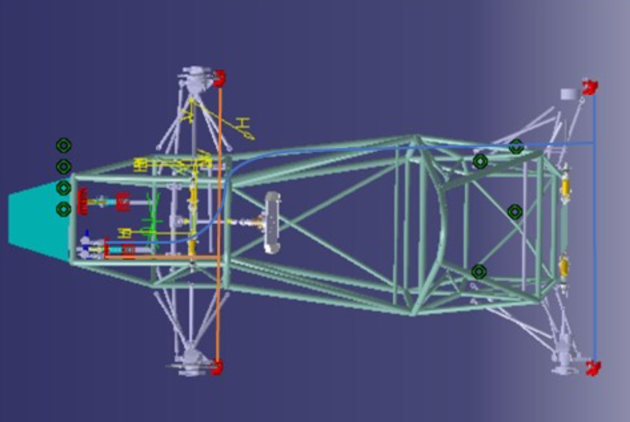
2. Bilan Conception détaillée| Système de freinage
Dimensionnement par simulation numérique
Choix du système de freinage pour limiter le coût et la masse :
Certains éléments sont repris d’un véhicule précédent
Choix de disques de frein plus petits à l’arrière

Slide 21
3. Phase de fabrication| Objectifs et réalisation
Objectifs:
Production rapide, efficace, organisée
Réalisation:
Création d’un document standard réutilisable et adaptable: Le RSP
Organisation des éléments (CATDrawing, .igs, PDF) de manière rigoureuse
Visite hebdomadaire chez tous les partenaires pour avoir un oeil sur la production et garder de bons contacts.

Slide 22
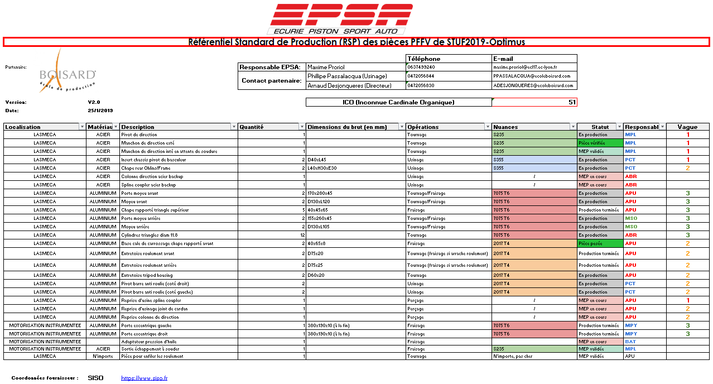
3. Phase de fabrication| Référentiel Standard de Production

Slide 23
3. Phase de fabrication| Référentiel Standard de Production
Statut | La Mache Laser | Boisard | La Mache Prod | Alpen'Tech | Qualité
Pas de MEP | #N/A | #N/A | 1 | #N/A | 0 étoile verte
MEP en cours | #N/A | 6 | #N/A | #N/A | 2 étoiles vertes
MEP terminée à vérifier | #N/A | #N/A | #N/A | #N/A | 3 étoiles vertes
MEP vérifiée | #N/A | #N/A | #N/A | #N/A | 4 étoiles vertes
Brut approvisionné | #N/A | #N/A | #N/A | #N/A | 0 étoile bleue
MEP validée | 27 | 3 | 4 | #N/A | 1 étoile bleue
En production | 31 | 16 | 14 | 6 | 2 étoiles bleues
Production terminée | #N/A | #N/A | #N/A | #N/A | 3 étoiles bleues
Pièce vérifiée | 6 | 1 | #N/A | #N/A | 4 étoiles bleues
Pièce pesée | 8 | 1 | #N/A | #N/A | 5 étoiles bleues
En kit de montage | #N/A | #N/A | #N/A | #N/A | 0 étoile rouge
ICO spé | 224 | 51 | 218 | 60
ICOtotal=553

Slide 24
3. Phase de fabrication| Statistiques de Production

Slide 25
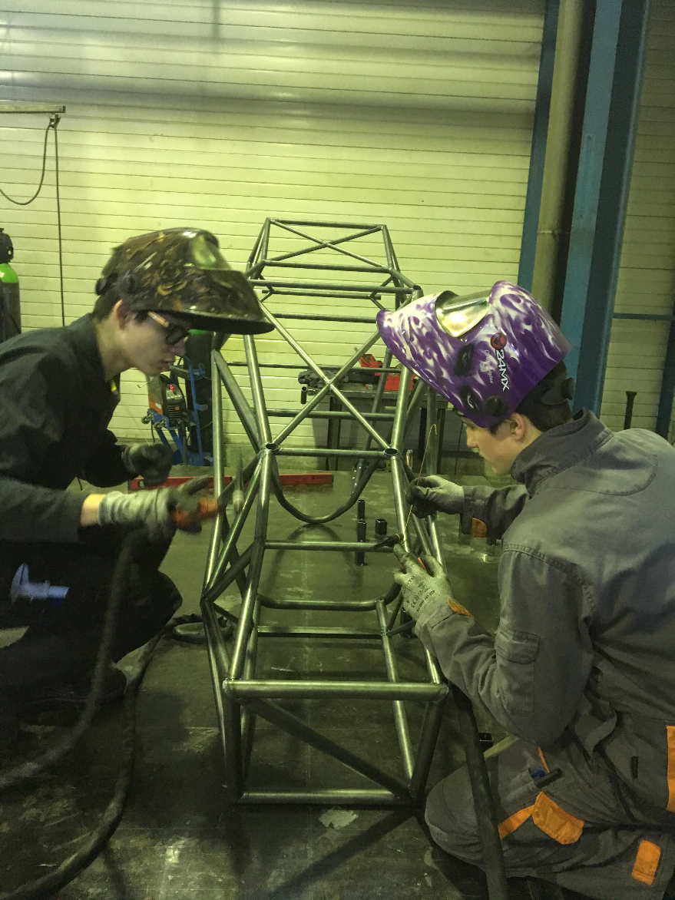
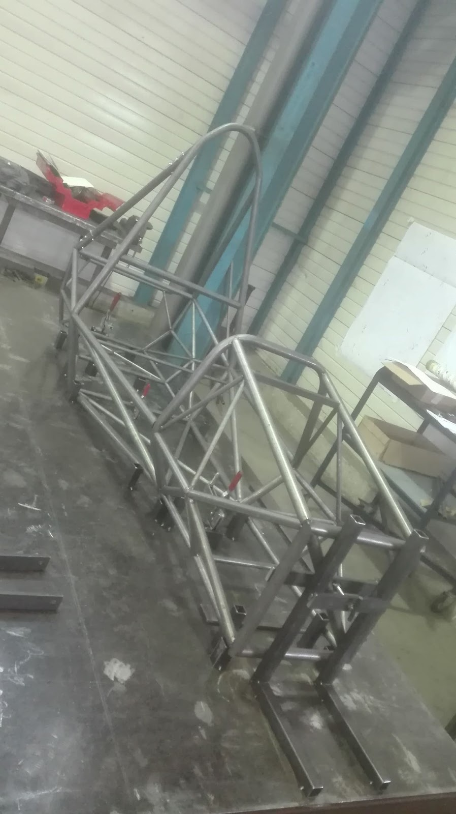
3. Phase de fabrication| Avancée de la production : La Giraudière
La structure tubulaire est sur le point d’être finie
Ensuite aura lieu la soudure de l’ensemble des chapes

Slide 26
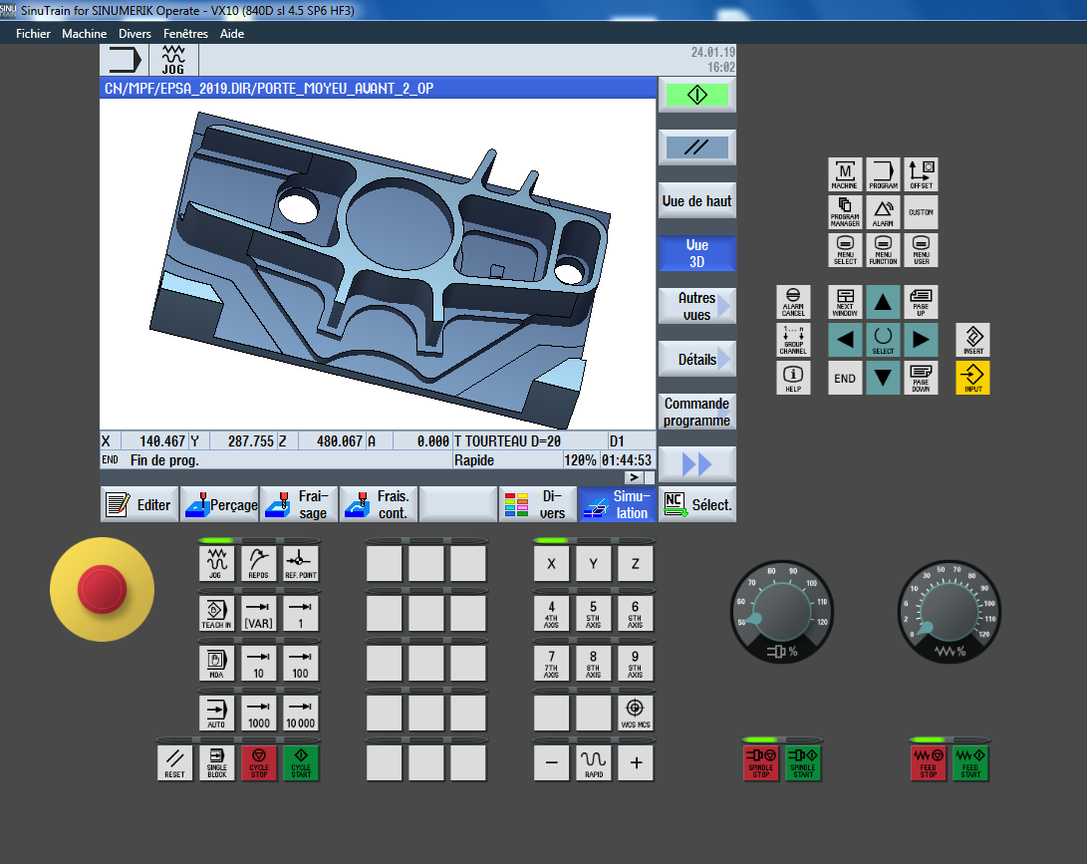
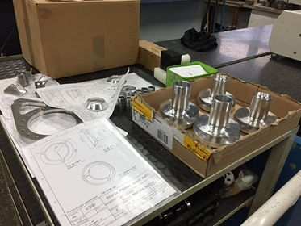
3. Phase de fabrication| Avancée de la production : Boisard

Slide 27


4. Bilan Gestion de projet| Organisation & Management
Mise en place d’outils statistiques pour avoir un aperçu quantitatif de l’avancée du projet
Tenue à jour du Gantt régulièrement
Réunion hebdomadaire
Management visuel

Slide 28
4. Bilan Gestion de projet| Planning de Gantt
Planning Prévisionnel
Projet : Fabrication STUF'2019
Date de début : 01 Décembre 2018 | 01/12/2018
Jour J : | 47 | jours restants
Date de fin : 17 Mars 2019 | 17/03/2019
Version : 1.4 du 14/01/19 | 29/01/2019
Tâche à accomplir | Respo | Etat | Décembre |  |  |  |  |  |  |  |  |  |  |  |  |  |  |  |  |  |  |  |  |  |  |  |  |  |  |  |  |  |  | Janvier |  |  |  |  |  |  |  |  |  |  |  |  |  |  |  |  |  |  |  |  |  |  |  |  |  |  |  |  |  |  | Février
 |  |  | 1 | 2 | 3 | 4 | 5 | 6 | 7 | 8 | 9 | 10 | 11 | 12 | 13 | 14 | 15 | 16 | 17 | 18 | 19 | 20 | 21 | 22 | 23 | 24 | 25 | 26 | 27 | 28 | 29 | 30 | 31 | 1 | 2 | 3 | 4 | 5 | 6 | 7 | 8 | 9 | 10 | 11 | 12 | 13 | 14 | 15 | 16 | 17 | 18 | 19 | 20 | 21 | 22 | 23 | 24 | 25 | 26 | 27 | 28 | 29 | 30 | 31 | 1 | 2 | 3 | 4 | 5 | 6 | 7 | 8 | 9 | 10 | 11 | 12 | 13 | 14 | 15 | 16 | 17 | 18 | 19 | 20 | 21 | 22 | 23 | 24 | 25 | 26 | 27 | 28
La Mache Laser |  |  |  |  |  |  |  |  |  |  |  |  |  |  |  |  |  |  |  |  |  |  |  | VACANCES DE NOEL
Préparer les igs et MEP de la 1er vague (1,5 mm) | CEE | Terminée
Production de la 1er vague | CEE | Terminée
Préparer les igs et MEP de la 2er vague (Chapes LAS) | CEE | Terminée
Production de la 2er vague | CEE | En cours
Préparer les igs et MEP de la 3e vague (S355) | CEE | Terminée
Production de la 3e vague | CEE | A faire
Préparer les igs et MEP de la 4e vague (2017A) | CEE | En cours
Production de la 4e vague | CEE | A faire
Boisard
Commander les brutes alu 7075 T6 | MPL | Terminée
Envoyer les premieres pièces | MPL | Terminée
Production pièces soudés sur le châssis (direction & moteur) | MPL | En cours
Reception des brutes | MPL | Terminée
Envoyer des pièces aluminium 7075 T6 | MPL | Terminée
Production du PE | MPL | Terminée
Production du Moyeu | MPL | En cours
Production du Porte Moyeu | MPL | A faire
La Mache Productique
Préparer les igs et MEP de la 1er vague (entretoises) | CEE | Terminée
Production de la 1er vague | CEE | A faire
Préparer les igs et MEP de la 2er vague | CEE | A faire
Production de la 2er vague | CEE | A faire
Alpentech
Faire les mises en plan | ABR | Terminée
Contacter AlpenTech | ABR | Terminée
Commander les brutes | ABR | En cours
Production | ABR | A faire
La Gir
Contacter Flash Cintrage | RCS | Terminée
Préparer fichiers pour Flash Cintrage | RCS | Terminée
Amener les tubes chez Flash Cintrage | RCS | Terminée
Cintrage des tubes (2 jours) | RCS | Terminée
Récupérer des arceaux | RCS | Terminée
Préparer les fichiers pour Noel Metal | RCS | Terminée
Amener les tubes chez Noel Metal | RCS | Terminée
Découpe des tubes | RCS | Terminée
Récupérer les tubes chez Noel Metal | RCS | Terminée
Réaliser un devis chez A2M (test pièces) | RCS | Terminée
Amener les échantillons chez A2M | RCS | Terminée
Récupérer les échantillons chez A2M | RCS | A faire
Préparer fichiers pour Vernay | RCS | Terminée
Soudure du chassis | RCS | En cours
Soudure de l'avant de la structure tubulaire | RCS | Terminée
Soudure de l'arriere de la structure tubulaire | RCS | Terminée
Réalisation des gabarits | EDP | En cours

Slide 29
5. Conclusion| Bilan d’avancement sur le projet
Terminée
A faire
En cours
44
30
14
29/01/2019

Slide 30
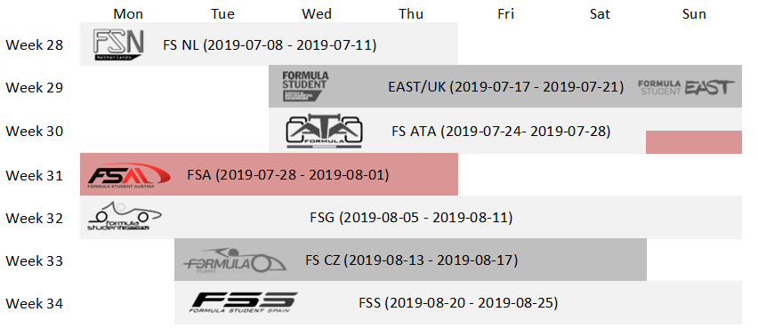
5. Conclusion| Bilan d’avancement sur le projet

